Slide 1
https://docs.microsoft.com/de-de/sql/relational-databases/in-memory-oltp/unsupported-sql-server-features-for-in-memory-oltp
Datenkomprimierung bei speicheroptimierten Tabellen wird nicht unterstützt

Slide 2
ANWENDUNGSBEISPIELE

Slide 3
Aufsetzen des Servers

Slide 4
Ms Sql – Datenbank einrichten 1
ALTER DATABASE Testdatenbank ADD FILEGROUP Testdatenbank_mod CONTAINS
MEMORY_OPTIMIZED_DATA
ALTER DATABASE Testdatenbank
ADD FILE (name=' Testdatenbank_mod1', filename='c:\data\Testdatenbank_mod1')
TO FILEGROUP Testdatenbank_mod
Erstellt eine speicheroptimierte Dateigruppe mit einem Container
der Container enthält Datendateien oder Änderungsdateien oder sowohl als auch.
eine speicheroptimierte Dateigruppe ist erforderlich, damit die Behandlung speicheroptimierter SCHEMA_ONLY-Tabellen für Datenbanken mit speicheroptimierten Tabellen konsistent ist
In dieser Dateigruppe erfolgt die zwischen Speicherung der Daten aus dem Arbeitsspeicher (Backup-Lösung)

Slide 5
Ms Sql – Datenbank einrichten 2
ALTER DATABASE Testdatenbank
SET MEMORY_OPTIMIZED_ELEVATE_TO_SNAPSHOT=ON
Erstellt einen Tabellenhinweis auf die speicheroptimierte Tabelle
Der Hinweis muss für SNAPSHOT oder eine stärker isolierende Stufe erfolgen

Slide 6
Ms Sql – Tabellen einrichten 1
CREATE TABLE Bestellung
(
Bestellnr int Primary Key NONCLUSTERED,
Datum date,
Pos int,
Artnr int,
Artbez varchar,
Preis int,
Mwst int,
Menge int,
RabatMenge int,
BetragGesamt int,
RabatKunde int,
MwstGesamt int,
Kunnr int,
Eilauftrag int
) WITH (MEMORY_OPTIMIZED=ON)

Slide 7
Ms Sql – Tabellen einrichten 2
... Primary Key NONCLUSTERED
Stellt einen nicht gruppierten speicheroptimierten Index bereit
WITH (MEMORY_OPTIMIZED=ON)
Definiert die Tabelle als speicheroptimiert

Slide 8
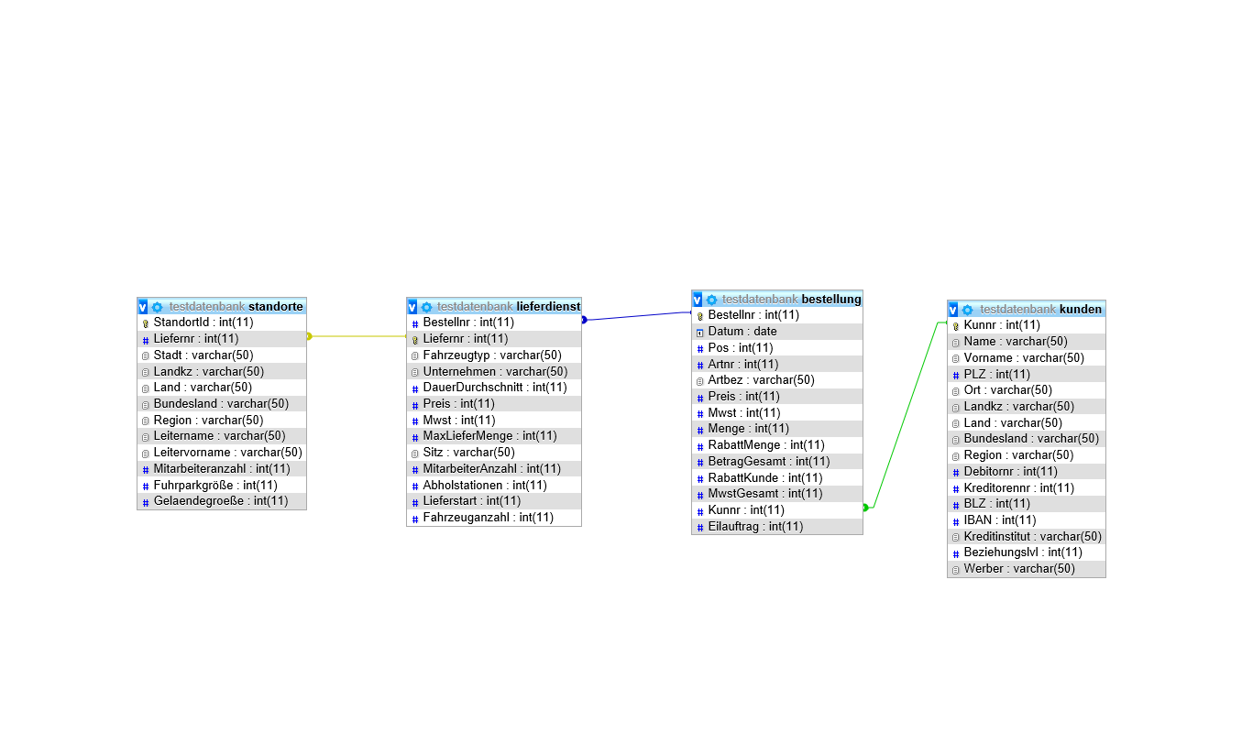
Ms Sql – Datenbankschema

Slide 9

Ms Sql – Füllen der Tabellen
Tabellen wurden unter Zuhilfenahme von „dbForge“ mit Zufalls Daten befüllt
1000000 Zeilen wurden pro Tabellen eingefügt
Quelle1

Slide 10
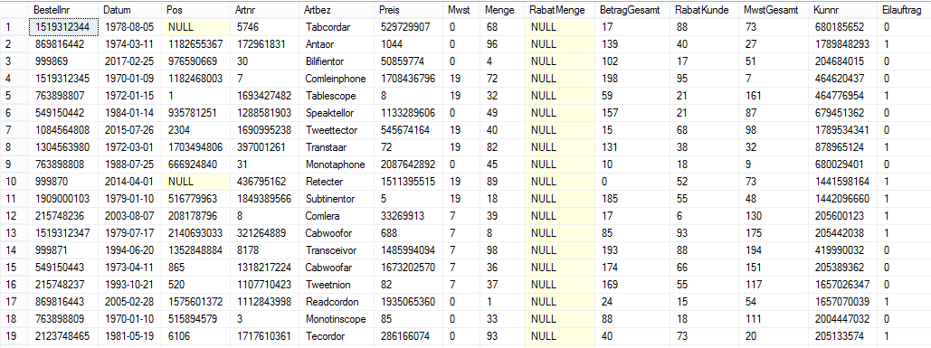
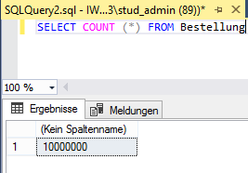
Ms Sql – Ergebnis

Slide 11
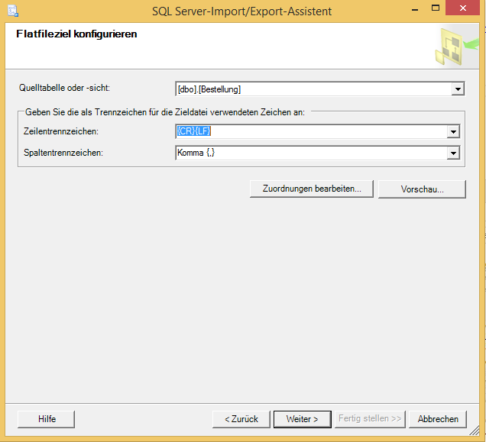
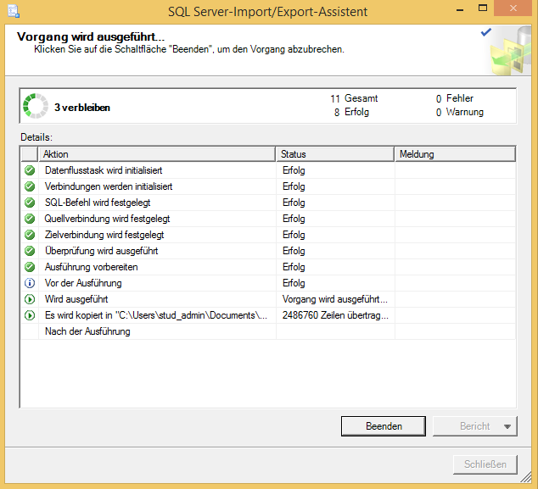
Ms Sql – Export als Flatfile 1

Slide 12
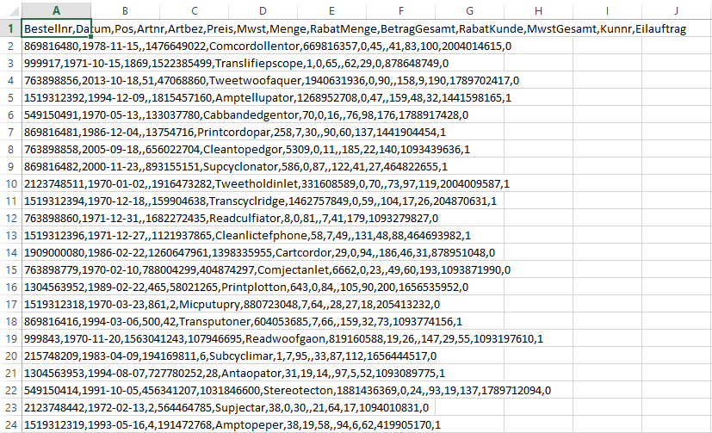
Ms Sql – Export als Flatfile 2

Slide 13
1. https://www.devart.com/dbforge/sql/data-generator/images/banner-dbforge-sql-data-generator.jpg

